Slide 1
Recruit.me
Andrzej Westfalewicz, Filip Zyskowski
Promotor: dr inż. Paweł Kotowski

Slide 2
Wielowarstwowy system rekrutacji dla szkół z interfejsem webowym i aplikacją mobilną
Andrzej Westfalewicz, Filip Zyskowski
Promotor: dr inż. Paweł Kotowski

Slide 3
Cel projektu
Umożliwienie zdalnej rekrutacji do szkoły.

Slide 4
Cel projektu
Wstępna rekrutacja bez spotkania
Dowiezienie dokumentów dopiero po decyzji
Wygodne dokonanie płatności

Slide 5
Ułatwienia dla Kandydatów
Ułatwienia dla Organizatorów
Aplikacja mobilna
Bezpośrednia komunikacja ze szkołą
Automatyczne planowanie egzaminów
Generowanie karty egzaminacyjnej i identyfikatorów
Przyspieszenie procesu rekrutacyjnego

Slide 6
Architektura systemu

Slide 7
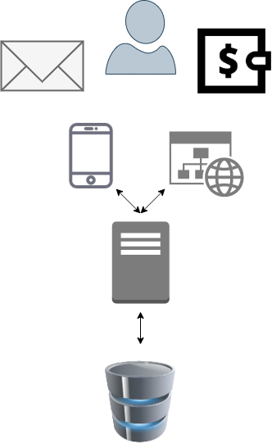





Slide 8
Funkcjonalności

Slide 9
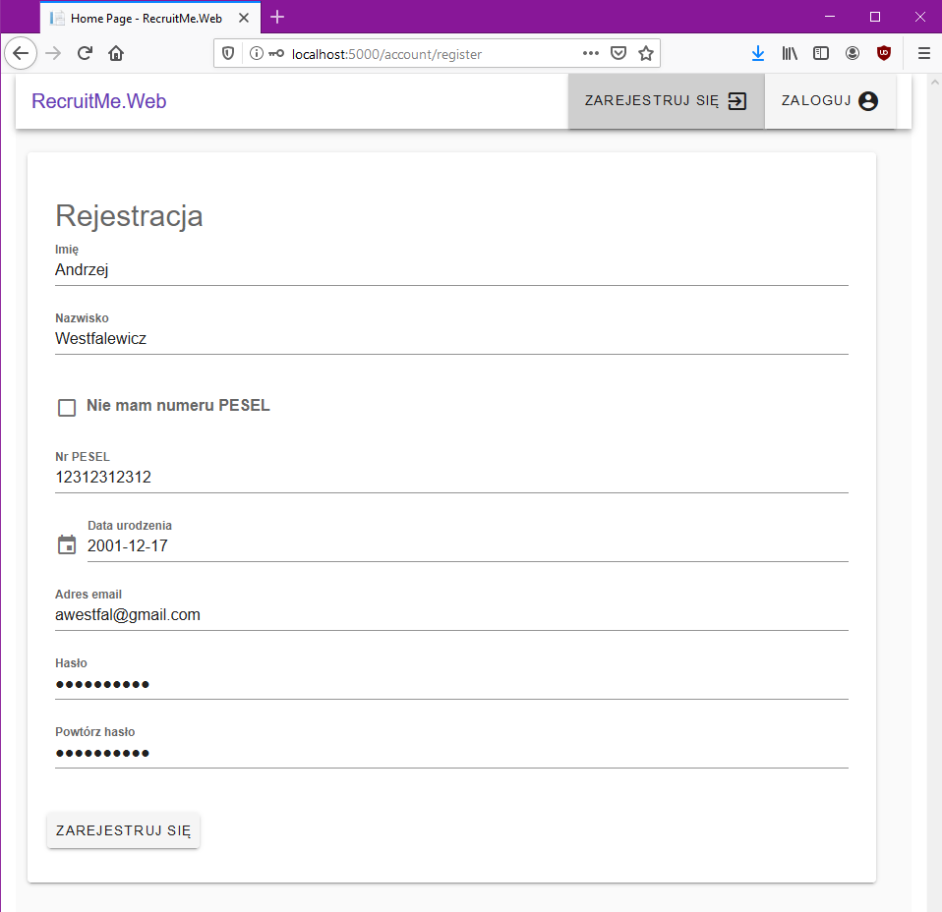
Rejestracja

Slide 10
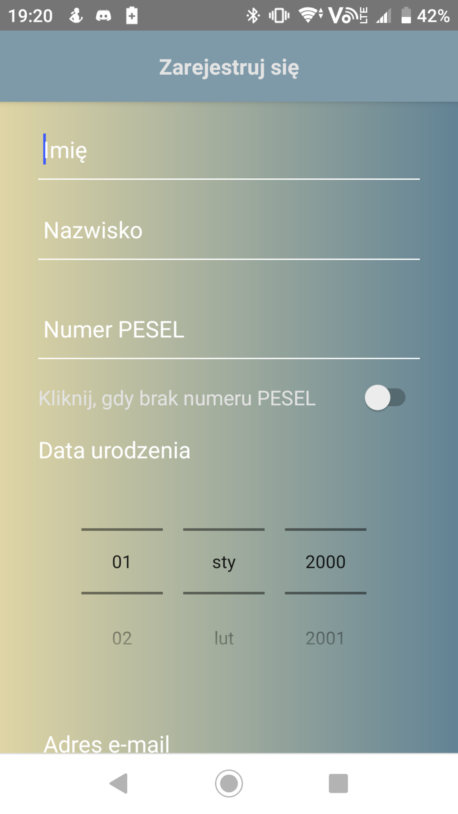
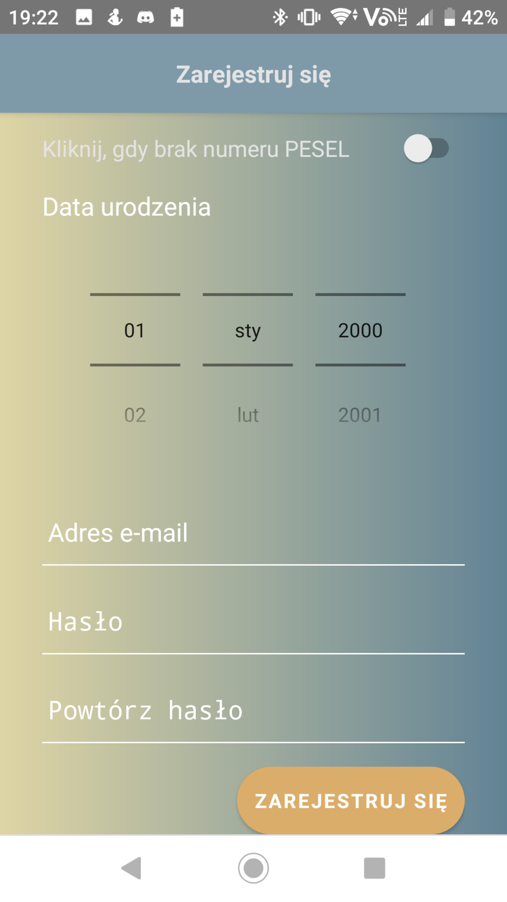
Rejestracja

Slide 11
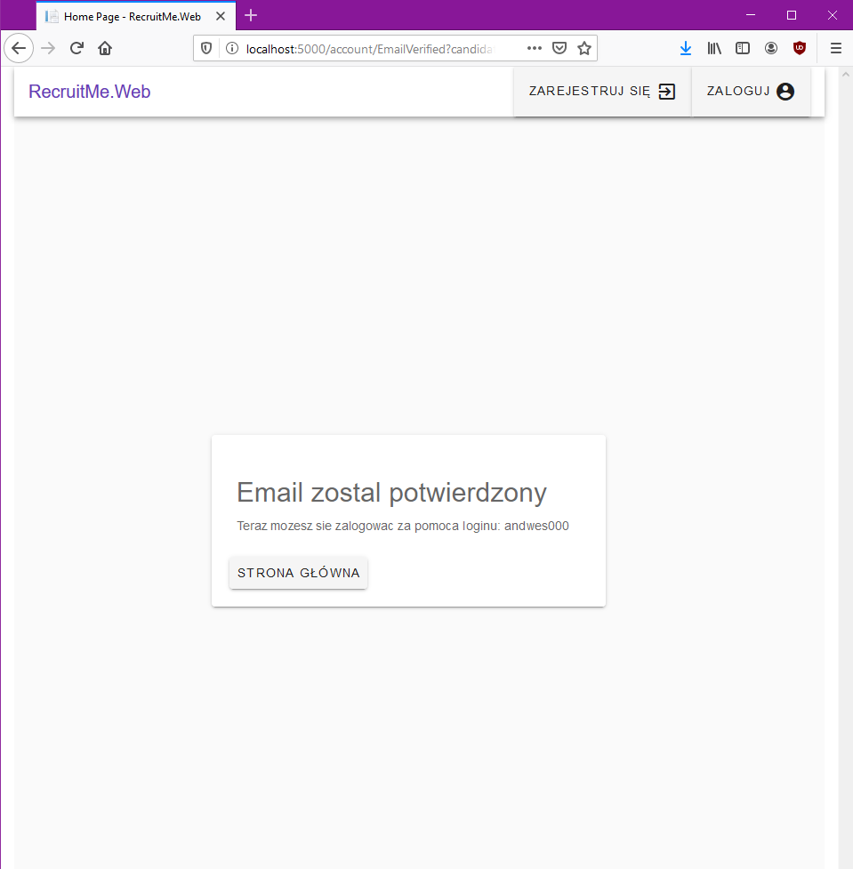
Potwierdzenie maila

Slide 12
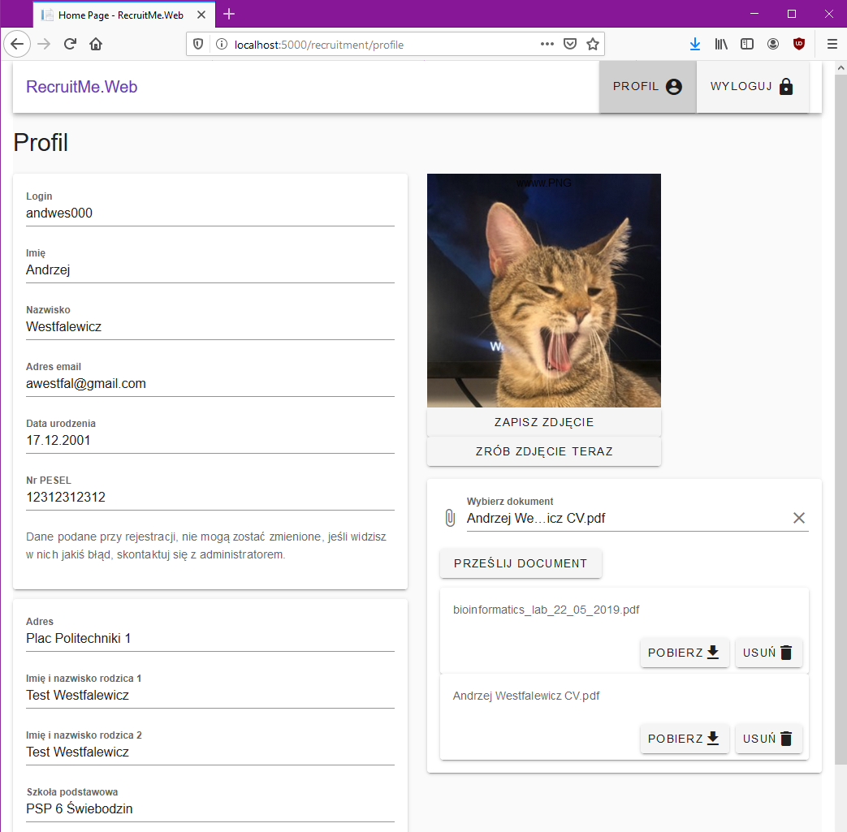
Profil Kandydata

Slide 13
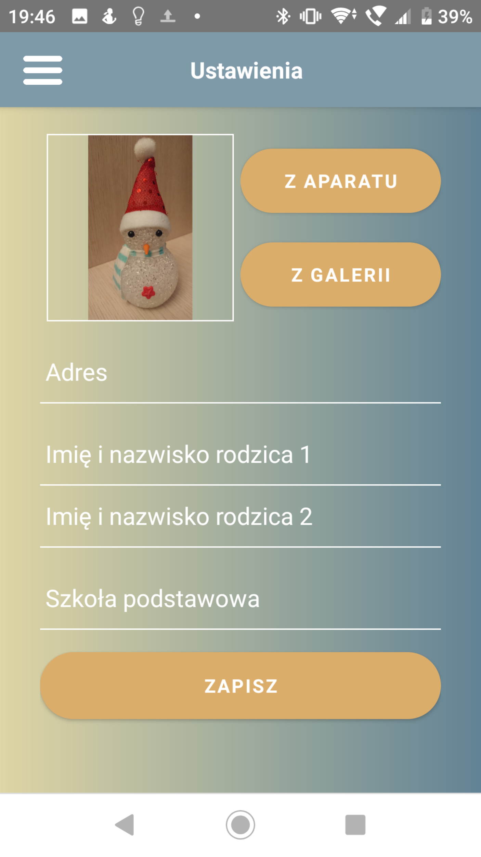
Profil Kandydata

Slide 14
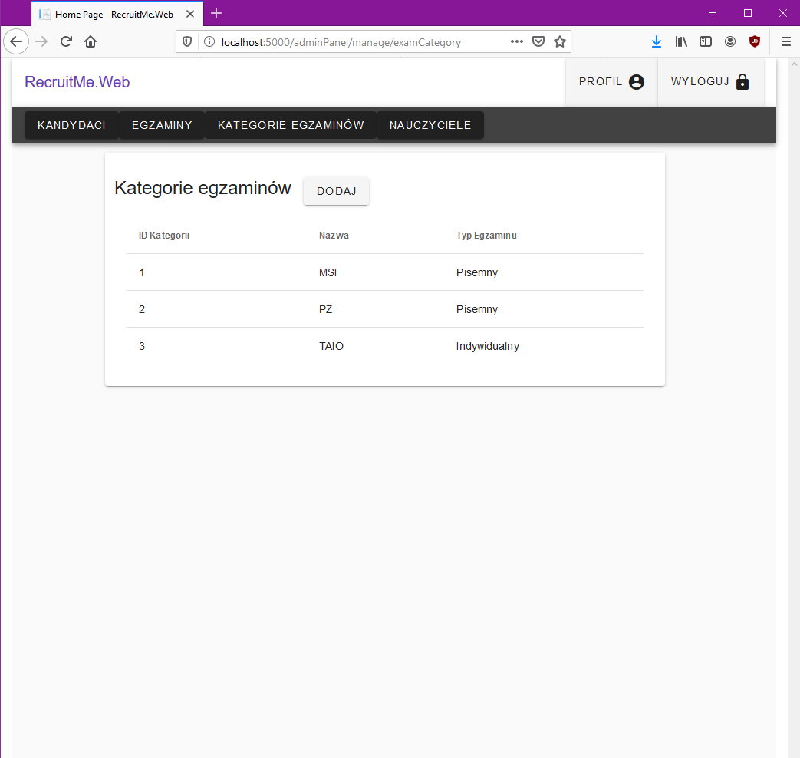
Panel Administratora

Slide 15
Problemy
czyli co nam nie wychodzi

Slide 16
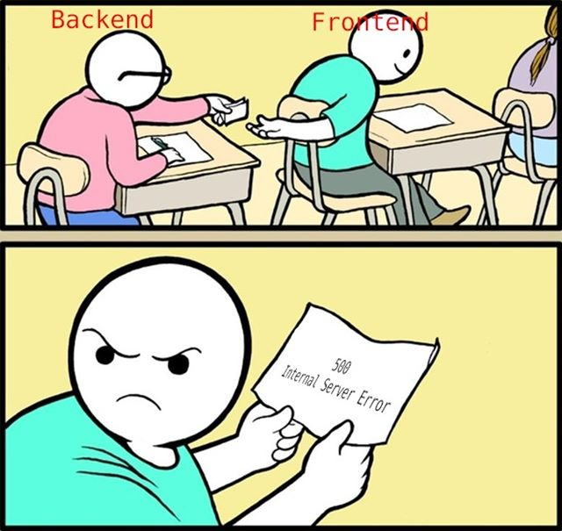
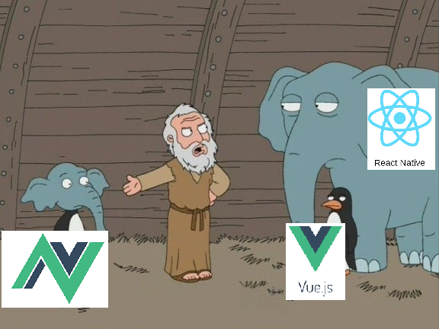
Problemy
Wersje paczek NPM
Nativescript Vue

Slide 17
Skończymy?
Chyba...

Slide 18
Logowanie i Rejestracja - aplikacja webowa
Logowanie i Rejestracja - aplikacja mobilna
Profil Kandydata - aplikacja webowa
Profil Kandydata - aplikacja mobilna
Panel Admina - aplikacja webowa
Testy
Deployment
Chat - aplikacja webowa
Chat - aplikacja mobilna
Integracja bramki płatniczej - aplikacja webowa
Integracja bramki płatniczej - aplikacja mobilna
OMR - aplikacja webowa
Panel Admina - aplikacja mobilna
Praca inżynierska

Slide 19
Pytania?

Slide 20
Bibliografia
https://slidesgo.com/theme/colorful
https://stackshare.io/stackups/ionic-vs-react-native-vs-vue-native

